Slide 1

ЗИМА

Slide 2


Slide 3


Slide 4

Зимой и летом – одним цветом

Slide 5


Slide 6


Slide 7



Slide 8


Slide 9
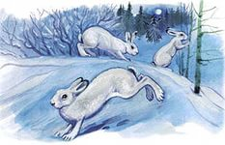
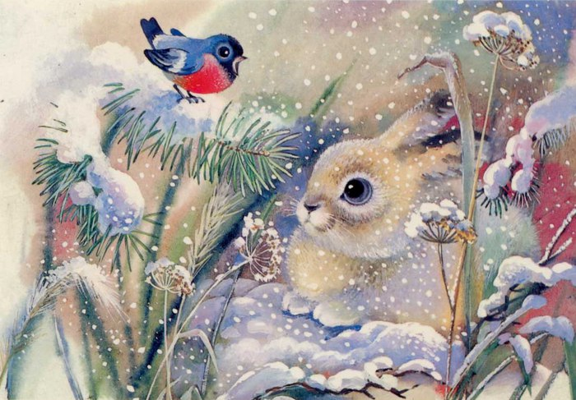


Slide 10

